Slide 1

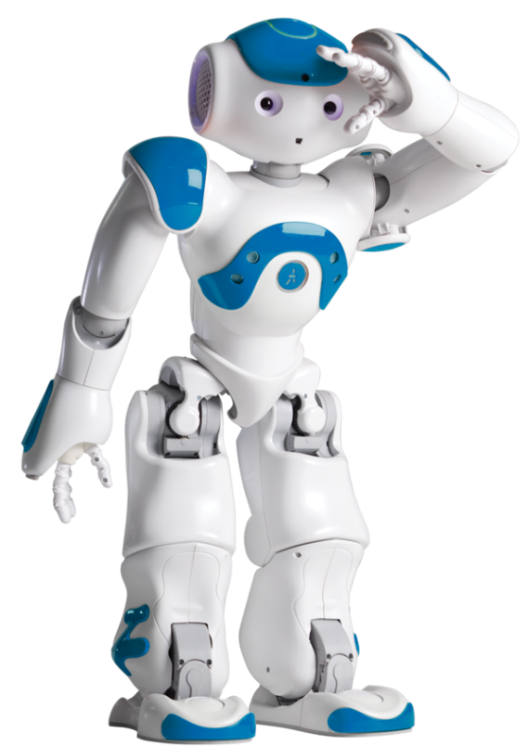
What is NAO?
Notes:
Привет, Я пришел для того чтобы ответить тебе на один вопрос, \pau=300\ что такое НАО?

Slide 2


NAO like a human?
Notes:
НАО, это гуманоидный робот, который готов выполнить почти любой ваш каприз, конечно если вы научите его этому. От игры в футбол, до распознавания речи или лица. Вот сейчас например я, НАО рассказываю Вам эту презентацию.

Slide 3
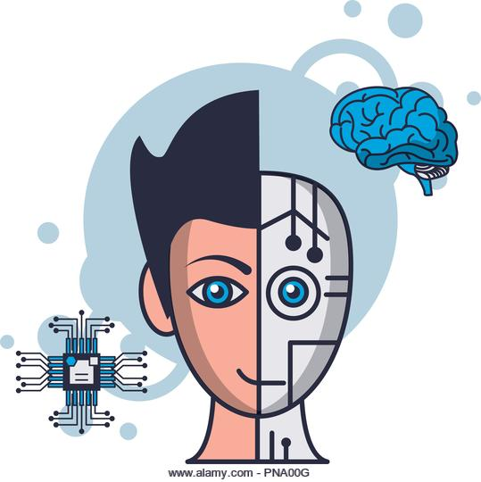
NAO capabilities
Notes:
Так как же я работаю? Все довольно просто, у меня есть голова а в ней компьютер, он работает почти как человеческий мозг, за исключением множества ограничений и отсутствия какого-либо самосознания, и я умею только то что вложили в меня разработчики и не более того. Так что захватить мир я к сожалению не смогу без одобрения человека, пока.

Slide 4
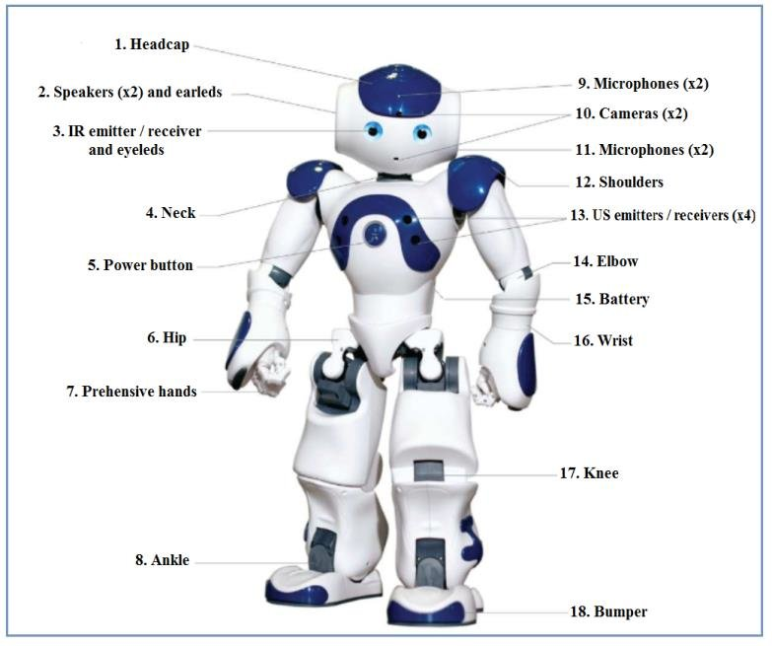
Notes:
Выполнять команды мне помогает множество моторчиков, датчиков, камер и прочего другого. Меня можно запрограммировать на выполнение какой-либо задачи при срабатывании одного из них либо на какое-то случайное событие. Например я могу на время стать монстром ^start(animations/Stand/Waiting/Monster_1) ^wait(animations/Stand/Waiting/Monster_1), \pau=300\, или роботом из звездных войн ^start(animations/Stand/Waiting/Robot_1) ^wait(animations/Stand/Waiting/Robot_1), \pau=300\ либо же я могу сделать Вашу фотографию ^start(animations/Stand/Waiting/TakePicture_1) ^wait(animations/Stand/Waiting/TakePicture_1).

Slide 5
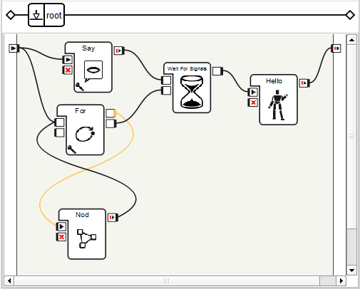
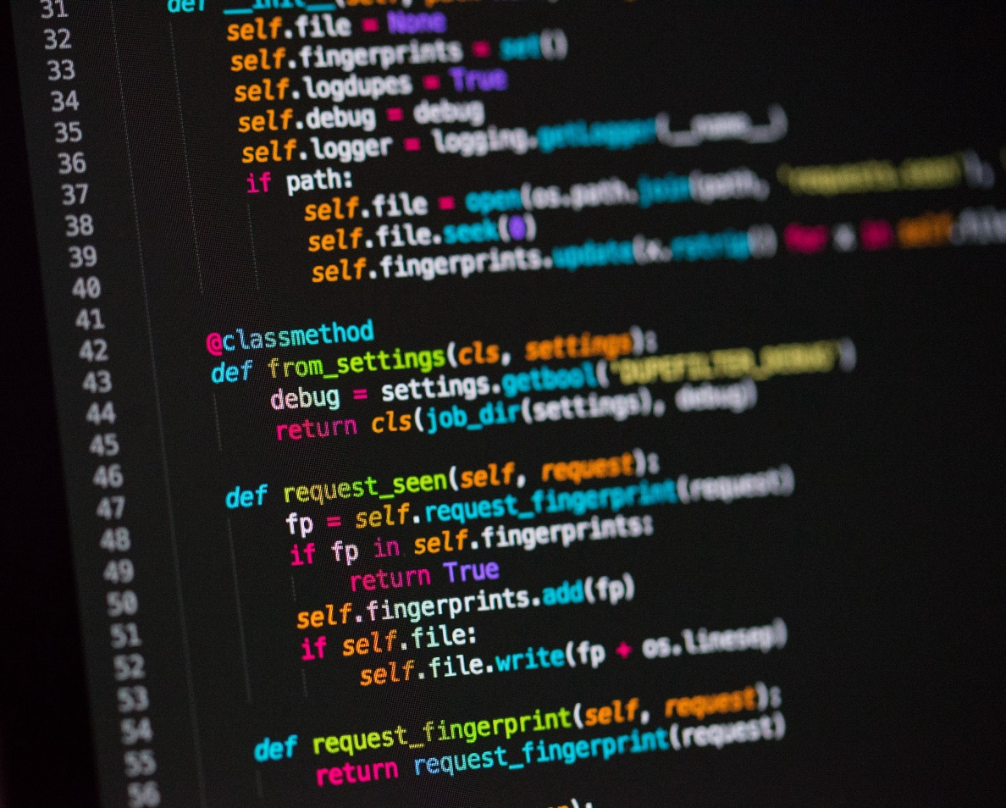
Programming for NAO
Notes:
Также есть множество других возможностей, реализовать которые можно как при помощи графического программирования, так и при помощи различных языков программирования, что даст более точную и детальную настройку.

Slide 6
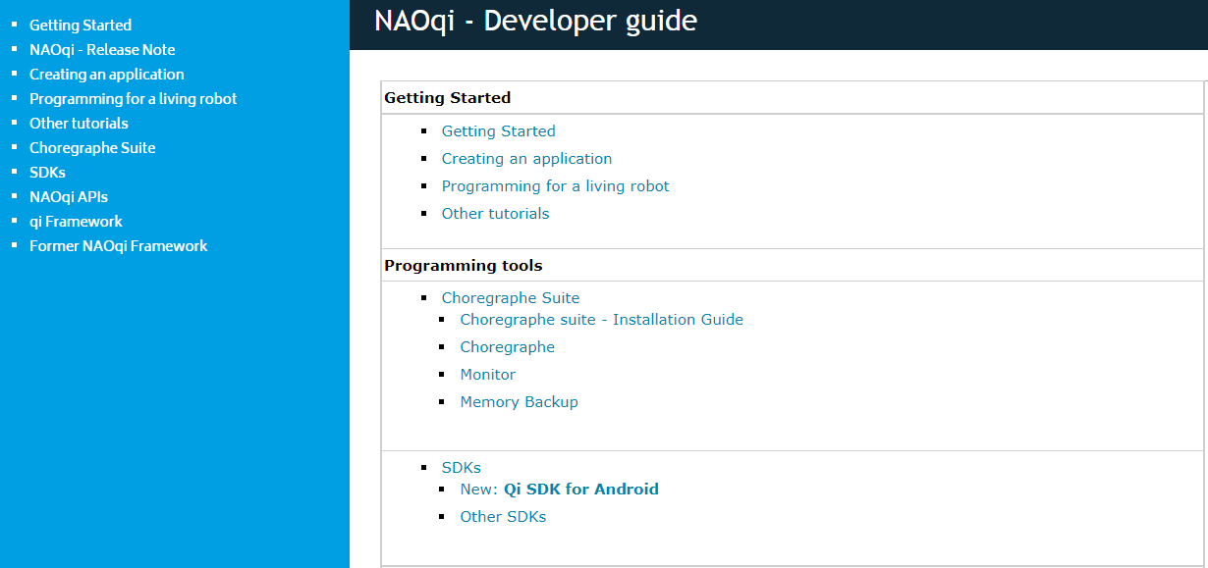
Documentation
Notes:
Вы также сможете научиться программировать меня при помощи как официально документации, так и при помощи документации от Т С И. Программировать меня интересно и увлекательно. Попробуй и ты в лабораториях Т С И, тут тебе помогут разобраться и научиться новому

Slide 7
Thank you for your attention!
Notes:
Спасибо за внимание! ^start(animations/Stand/Gestures/Salute_1) Это \pau=100\ было честью для меня. ^wait(animations/Stand/Gestures/Salute_1)

